Slide 1
ESTRUTURAÇÃO DE UMA BASE DE DADOS VOLTADA AO TREINAMENTOS DE MODELOS DE RECONHECIMENTO DE SINAIS DE LIBRAS
Carlos Augusto Hubert
Mateus Rocha Pereira

Slide 2
Roteiro
Introdução
Fundamentação Teórica
Metodologia
Considerações Finais
Referências

Slide 3
Introdução

Slide 4
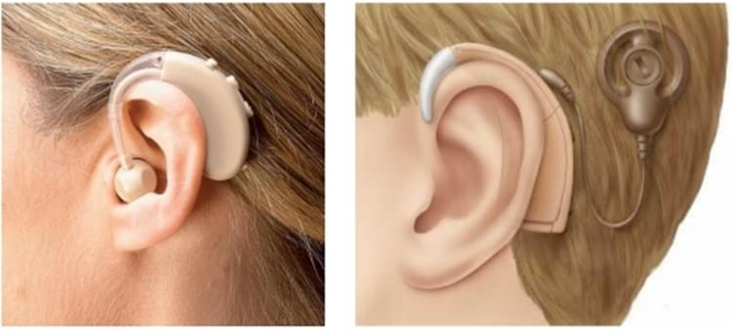
Introdução

Slide 5
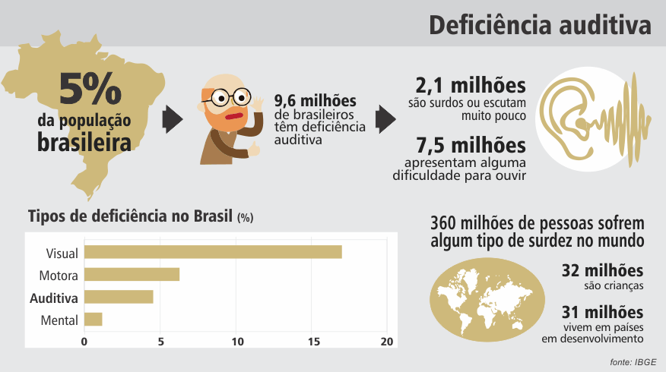
Introdução

Slide 6
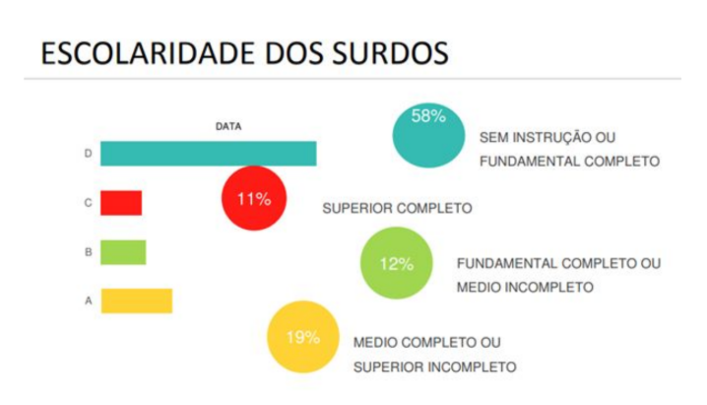
Introdução
ESCOLARIDADE DOS SURDOS
DATA
58%
SEM INSTRUÇÃO OU FUNDAMENTAL COMPLETO
D
C
11%
SUPERIOR COMPLETO
B
12%
FUNDAMENTAL COMPLETO OU MEDIO COMPLETO
A
19%
MEDIO COMPLETO OU SUPERIOR COMPLETO

Slide 7



Introdução

Slide 8
Introdução
Problematização:
Seria possível desenvolver uma base de dados bem ordenada e documentada com a capacidade de atender esta demanda?
Objetivo:
Estruturar uma base de dados fazendo uso de computação visual no reconhecimento de mãos e seus pontos de referências com a finalidade de capturá-los, estruturá-los e disponibilizá-los de uma maneira para facilitar sua utilização.

Slide 9
Fundamentação Teórica

Slide 10
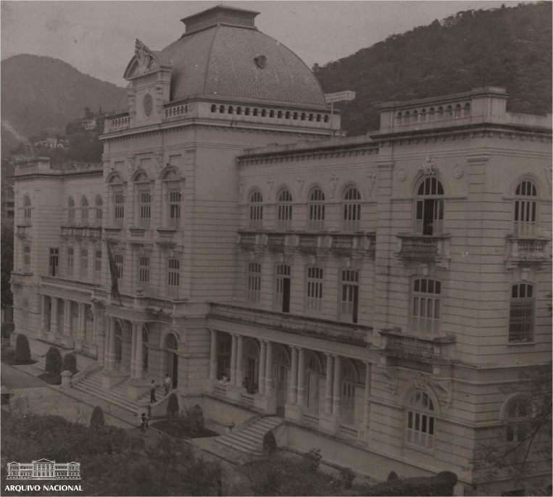
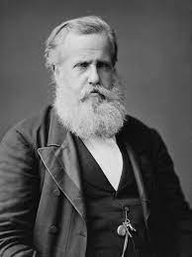
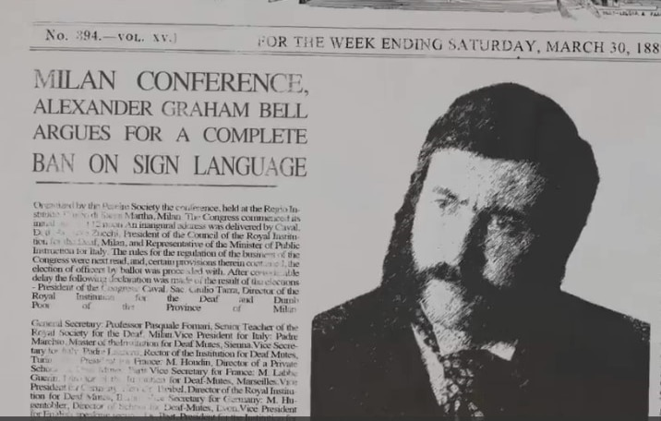
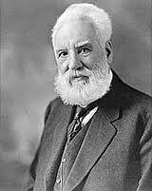
Fundamentação Teórica
Dom Pedro II
Instituto Imperial de Surdo-Mudo
Ernest Huet
Congresso de Milão

Slide 11
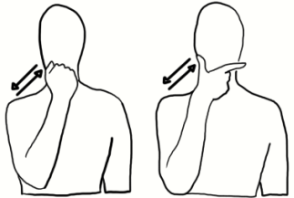
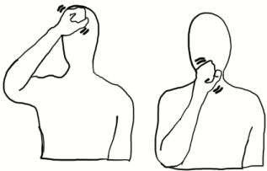

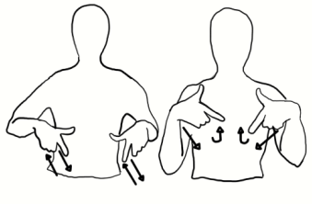
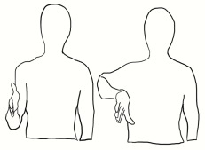
Fundamentação Teórica
Configuração de mãos
Ponto de articulação
Expressão faciais
Movimentação
Orientação de mãos

Slide 12
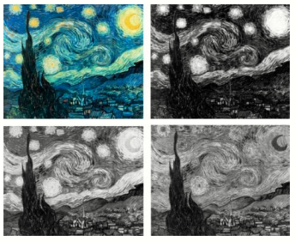
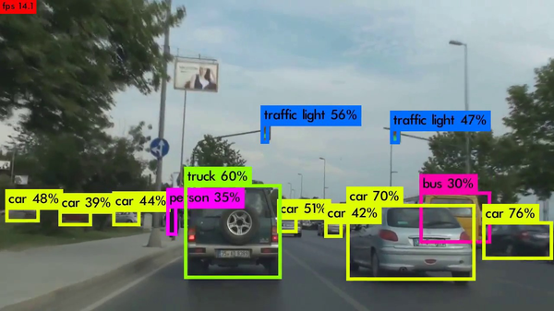
Fundamentação Teórica
Processamento de Imagem
Visão Computacional

Slide 13

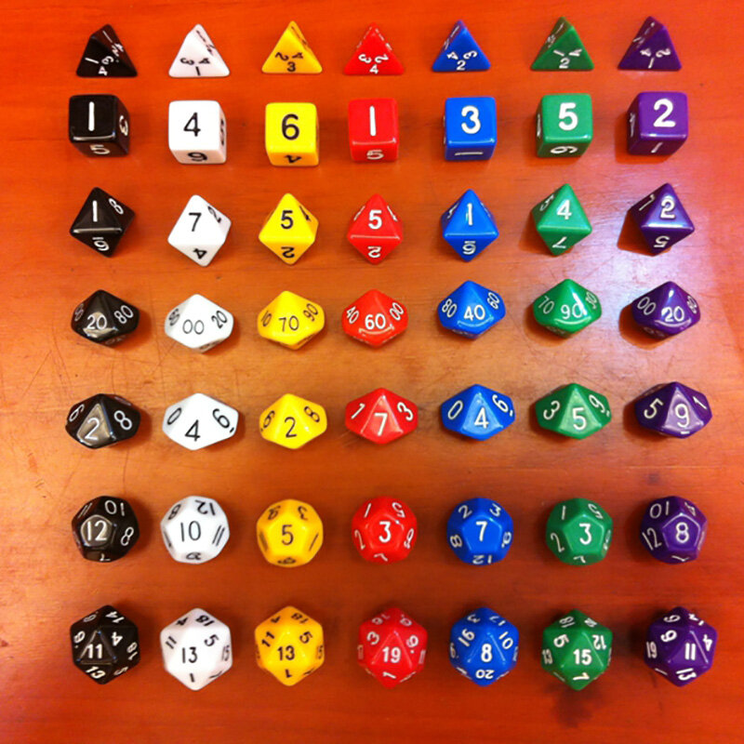
Fundamentação Teórica
Tipos primitivos de dados
Tipos de ordenação de dados

Slide 14
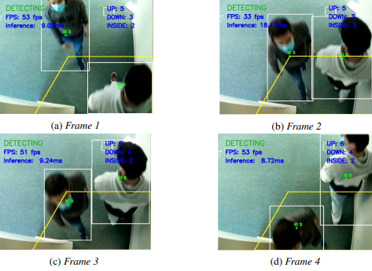
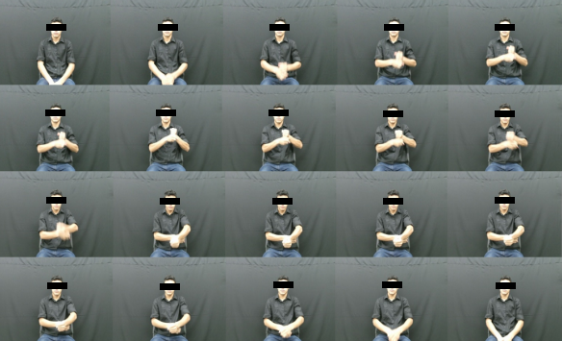
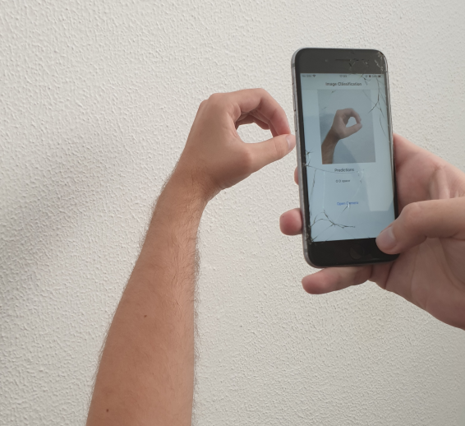
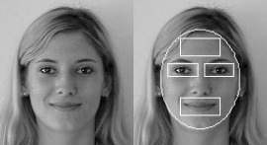
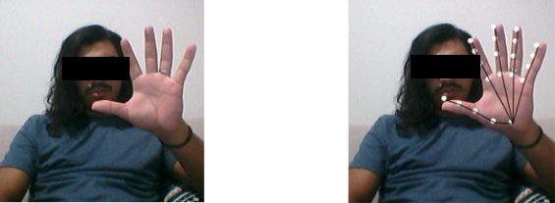
Fundamentação Teórica

Slide 15
Metodologia

Slide 16

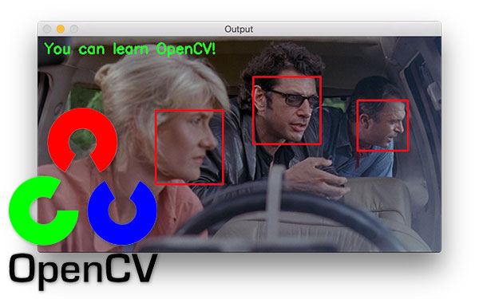
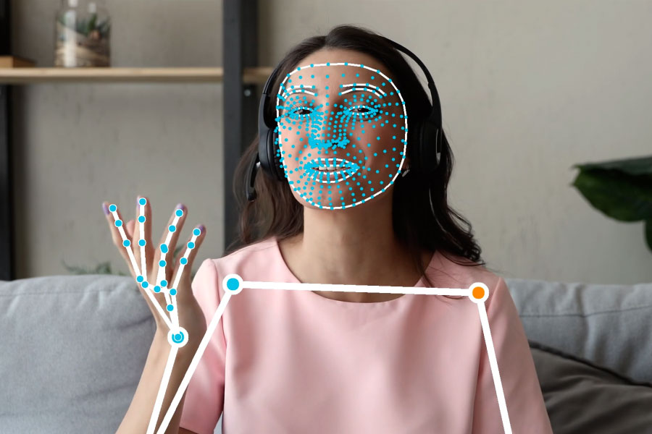
Metodologia

Slide 17
Etapas
Metodologia
Sinais
Arquitetura de dados
OpenCV e MediaPipe
Ciclos de captura
Estruturação da base de dados
Método avaliativo

Slide 18
Considerações Finais

Slide 19

Obrigado pela atenção
Considerações Finais

Slide 20
Referências

Slide 21
Referências
COUTO, Y. S. Estruturas de dados persistentes. 2018. 85p. Dissertação (Mestre em Ciências) - Instituto de Matemática e Estatística – USP (Universidade de São Paulo), São Paulo.
CRUZ, A. R. dos S. UMA ESTRATÉGIA PARA RECONHECIMENTO DE SINAIS DA LÍNGUA BRASILEIRA DE SINAIS UTILIZANDO APRENDIZADO PROFUNDO. 2020. 78p. Dissertação (Mestre em Informática) - Instituto de Computação - UFAM (Universidade Federal do Amazonas), Manaus.
EDELWEISS, N.; GALANTE, R. Estruturas de dados. 1. ed. Porto Alegre : Bookman, 2009.
FELIPE, T. A.; MONTEIRO, M. S. S. Libras em Contexto: Curso Básico: Livro do Professor. 6. ed. Brasília : MEC, 2007.
FONSECA, F. F. VISAO COMPUTACIONAL APLICADA AO RECONHECIMENTO DE IMAGENS RELACIONADAS À LÍNGUA BRASILEIRA DE SINAIS. 2020. 105p. Monografia (Engenharia Eletrônica e de Computação) - Escola Politécnica, UFRJ (Universidade Federal do Rio de Janeiro), Rio de Janeiro.
GIL, C. A. Como Elaborar Projetos de Pesquisa. 3. ed. São Paulo : Atlas, 1991.

Slide 22
Referências
MARENGONI, M.; STRINGHINI, D. Tutorial: Introdução à Visão Computacional usando OpenCV. 2009. RITA, vol. XVI, Número 1, São Paulo.
MARTINS, R. A. S. Sistema de contagem de pessoas na biblioteca da FEUP utilizando visão computacional. 2021. 96p. Mestrado Integrado (Engenharia Eletrotécnica e de Computadores) - Faculdade de Engenharia, FEUP (Universidade do Porto), Porto, Portugal.
NASCIMENTO, R.; FONTENELE, J.; BALUZ, R.; MOREIRA, R.; TEIXEIRA, S.; TELES, A. Soluções de Aprendizado de Máquina para Estimar em Tempo Real a Pose Humana em Aplicações de Saúde In: LIVRO DE MINICURSOS ERCEMAPI 2020. Porto Alegre : Secretaria Regional SBC Piauí, 2020. cap. 6, p. 121-145.
NOGUEIRA, A. SignPic: Sistema Móvel Para Deteção de Língua Gestual Utilizando Machine Learning. 2020. 55p. (Master of Science) - Faculdade de Ciências e Tecnologia, UFP (Universidade Fernando Pessoa), Porto, Portugal.
PUGA, S.; RISSETT, G. Lógica de programação e estrutura de dados, com aplicações em Java. 2. ed. São Paulo : Pearson Prentice Hall, 2009.
STROBEL, K. HISTÓRIA DA EDUCAÇÃO DE SURDOS. 2009. 49p. Licenciatura (Letras-LIBRAS na modalidade a distância) - UFSC (Universidade Federal de Santa Catarina), Florianópolis.

